Slide 1
Анализ данных
Подготовка данных
Графеева Н.Г.
2019
данных

Slide 2
Анализ данных.Подготовка данных
Основные этапы подготовки данных
Загрузка данных в хранилища
Разделение данных
Приведение данных к одинаковым единицам измерения
Преобразование к унифицированной лексике
Объединение данных из разных источников
Соединение данных из разных источников
Заполнение отсутствующих значений
Очистка данных (устранение дубликатов, проверка шаблонов, контроль диапазонов)

Slide 3
Анализ данных. Подготовка данных
Загрузка данных в хранилища
Как правило, в системах хранения данных существуют специальные утилиты, ориентированные на загрузку данных из внешних источников. Однако, даже на этом, казалось бы простейшем, этапе исследователя могут ожидать многочисленные сюрпризы: например, нечитаемые символы, типы данных не соответствующие обещанным спецификациям и т.п. Рекомендации:
Вычистить из исходных файлов все нечитаемые символы;
Записать все исходные данные как текстовые поля (с типами разбираться потом после загрузки в хранилище).
Саму загрузку (если данных действительно много) проводить непосредственно на сервере, где расположено хранилище.

Slide 4
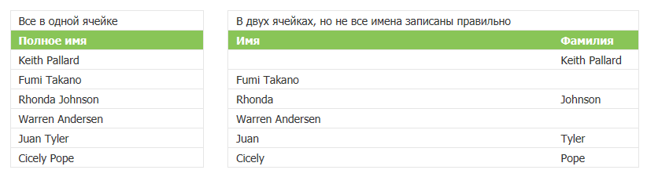
Анализ данных. Подготовка данных
Разделение данных
Простой пример задачи, с которой сталкиваются многие люди, − это разделение имен и фамилий (или адресов). У вас может быть база данных, где имена и фамилии прописаны в одной ячейке, а вам нужно их отделить друг от друга. Или у вас уже могут быть отдельные ячейки для имен и фамилий, но в некоторых случаях имена с фамилиями все равно записаны вместе. Например:

Slide 5
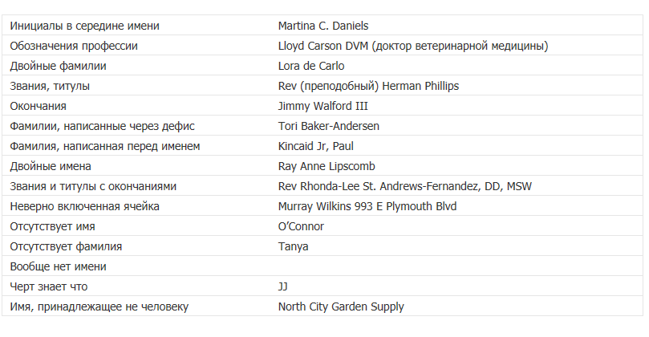
Анализ данных. Подготовка данных
Данные, также требующие разделения…

Slide 6
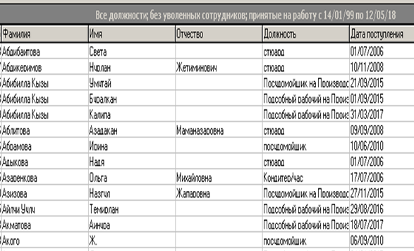
Анализ данных. Подготовка данных
Пример (разнообразие имен из реального хранилища)

Slide 7
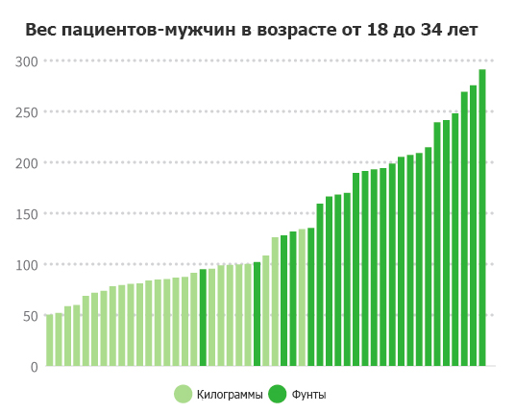
Анализ данных. Подготовка данных
Преобразование данных к одинаковым единицам измерения
Еще один важный момент при подготовке данных − проверить, чтобы все данные в одной колонке были представлены в одинаковых единицах. Например, у вас могут быть медицинские данные из разных стран, где в одних странах вес измерен в фунтах, а в других − в килограммах. Важно конвертировать все числа или в килограммы, или в фунты, чтобы они измерялись по одной шкале, иначе их нельзя будет сравнивать и агрегировать, и какую бы вы не делали визуализацию таких необработанных данных, она будет выглядеть довольно странно. Например:

Slide 8
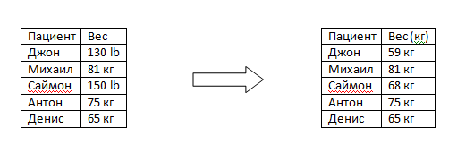
Анализ данных. Подготовка данных
Пример преобразование данных к одинаковым единицам измерения

Slide 9
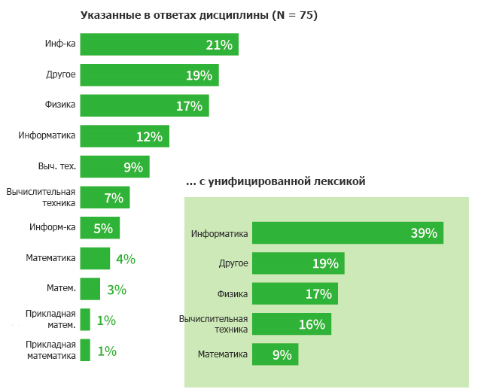
Анализ данных. Подготовка данных
Преобразование к унифицированной лексике
Одной из самых трудоемких задач при очистке данных является работа с несовместимой информацией. Например, одно из текстовых полей в исходных данных содержит сведения о профильной дисциплине студентов. Один студент может ответить «Инф-ка», другой − «Информатика», а третий − «Информ-ка». Даже если вы знаете, что все эти ответы обозначают одну и ту же дисциплину, они крайне ограничат возможности для агрегирования и могут привести к неадекватным результатам. Необходимо преобразовывать данные к унифицированной лексике.

Slide 10
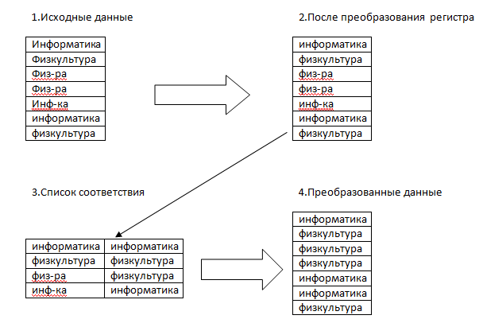
Анализ данных. Подготовка данных
Пример преобразования к унифицированной лексике

Slide 11
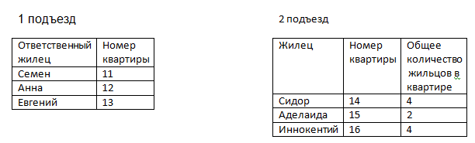
Анализ данных. Подготовка данных
Объединение данных из разных источников

Slide 12
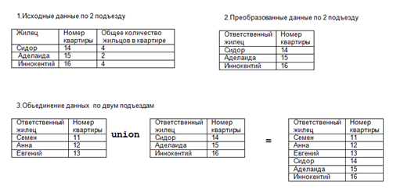
Анализ данных. Подготовка данных
Объединение данных из разных источников. Вариант 1

Slide 13
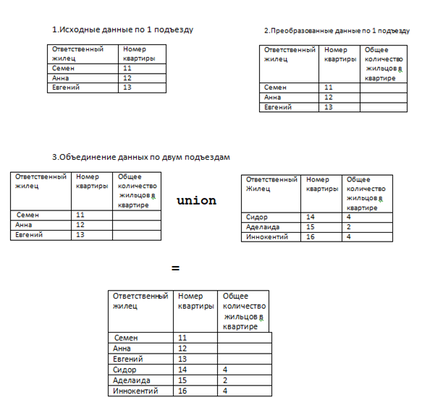
Анализ данных. Подготовка данных
Объединение данных из разных источников. Вариант 2

Slide 14
Анализ данных. Подготовка данных
Соединение данных из разных источников
Первая проблема – соответствие полей. Так же, как это было в задаче объединения данных из разных источников, необходимо исследовать соответствие полей и преобразовать названия к единому стилю.
Вторая проблема – преобразование данных в различных источниках к единым шкалам, единицам измерения и унифицированной лексике.
Третья проблема – идентификация данных, относящихся к одному и тому же объекту (например, выявление данных, про одного и того же покупателя в разных супермаркетах).
И наконец, сами источники данных могут быть представлены в виде структур различных форматов (таблицы, JSON, XML и т.п.).

Slide 15
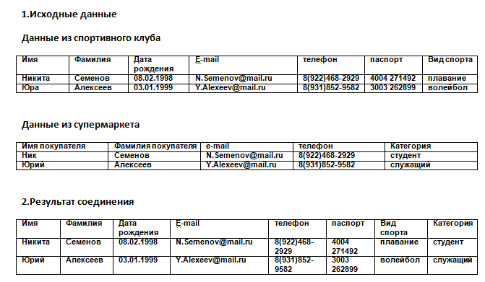
Анализ данных. Подготовка данных
Пример соединения данных из разных источников

Slide 16
Анализ данных. Подготовка данных
Заполнение отсутствующих численных значений
Одна из самых раздражающих проблем при работе с данными − пустые или не полностью заполненные поля. Если данные просто не были собраны, возможно, вы сможете вернуться к источнику и заполнить пробелы, но возможно, что у вас больше не будет доступа к этому источнику. Например, это показания датчиков, и никаких других данных просто не будет. Есть два подхода при работе с такими данными:
Выделение таких полей специальными значениями (и исключение их из дальнейшего анализа).
Аппроксимация пропущенных значений на основе исторических данных.

Slide 17
Анализ данных. Подготовка данных
Аппроксимация пропущенных значений
В большинстве случаев (особенно во временных рядах) аппроксимация пропущенных значений осуществляется за счет определения ближайших соседей и вычисления их среднего значения. Однако в некоторых случаях приходится пользоваться значительно менее стандартными алгоритмами. Например, при прохождении маршрута были потеряны сведения о времени прохождения нескольких последовательных остановок. Надо восстановить это время на основе исторических данных и временам, зафиксированным до потери и после.

Slide 18
Анализ данных. Подготовка данных
Пример (пропущенные значения)
Остановка | Время прибытия | Номер остановки
Университет | 16:00 | 1
Общежития | ? | 2
23 квартал | ? | 3
Старый Петергоф | ? | 4
Ж.Д. переезд | ? | 5
Часовой завод | ? | 6
Фонтаны | ? | 7
Новый Петергоф (вокзал) | 16:45 | 8

Slide 19
Анализ данных. Подготовка данных
Очистка данных
Как правило, очистка данных может быть сведена к выполнению следующих работ:
проверка сочетания полей
сравнение с образцом/регулярные выражения
устранение дубликатов
контроль диапазонов

Slide 20
Анализ данных. Подготовка данных
Сочетание полей
Для проверки данных можно также использовать сочетание полей. Иногда это действительно необходимо, потому что нужно взглянуть на все поля в записи, чтобы определить одно или несколько неправильных. Представьте, что вы получили данные медицинского обследования пациентов в больнице и отслеживаете принимаемые ежедневно лекарства, используя три отдельных поля для данных: название лекарства, назначенная доза и единица измерения дозы препарата. То есть, если в наборе данных указано «Аспирин, 500, мг», значит, что пациент ежедневно принимал 500 мг аспирина. Теперь представьте, что вы получили запись “Морфин, 200, фунт”. Какой будет ваша реакция? Необходимо предусмотреть правила целостности, которые не допустят использование таких данных.

Slide 21
Анализ данных. Подготовка данных
Сравнение с образцом/Регулярные выражения
Другой тип проверки данных, включает в себя сравнение с образцом. Такой вид проверки можно использовать, например, чтобы удостовериться, что все записи в поле – электронные адреса. Для этого используются, так называемые, “регулярные выражения” (regular expressions – regex) с помощью которых вы задаете шаблон выражения. Способ, которым вы задаете шаблон варьируется от используемого программного обеспечения, но на сегодняшний день присутствует практически в любых системах. Примеры регулярных выражений:
*@*.ru
DDD.DD

Slide 22
Анализ данных. Подготовка данных
Устранение дубликатов
Одна из проблем, решаемая на этапе очистки данных, это устранение дубликатов. Дубликаты могут появляться в исходных данных по причине разного рода технических сбоев и могут быть причиной получения неверных результатов при последующем агрегировании данных. Пример:
Код транспорта | Название транспорта
1 | автобус
2 | трамвай
2 | трамвай
3 | троллейбус
4 | метро

Slide 23
Контроль диапазонов
Анализ данных. Подготовка данных
Контроль диапазонов − это на первый взгляд очень простая процедура, которую мы используем в числовых полях, чтобы увидеть, находятся ли какие-либо значения в этом наборе данных выше или ниже крайних допустимых значений для этой переменной. Возьмем для примера оценки за домашнее задание. Представьте, что вы − преподаватель и внесли первую партию оценок за домашние работы за семестр. Вы хотите убедиться, что все внесено верно, поэтому открываете базу данных и сортируете ее по колонке с оценками за домашнюю работу, оцененную по шкале от 0 до 100. Вот как выглядят первые строки:

Slide 24
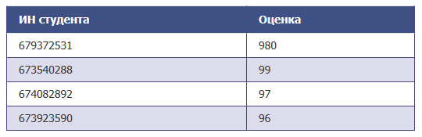
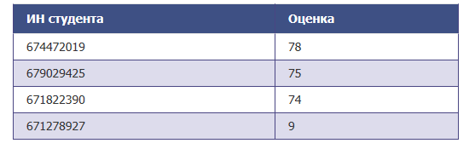
Анализ данных. Подготовка данных
Пример (контроль диапазонов)
Вот как выглядят первые строки отсортированной таблицы с отметками:
Вот как выглядят последние строки таблицы:

Slide 25
Анализ данных. Подготовка данных
Контроль диапазонов
В примере с оценками визуального анализа вполне достаточно для обнаружения и последующего исправления <криминальных> случаев. Как быть, когда данных значительно больше и они не так очевидны по содержанию? Как обнаружить редкие, но тем не менее существующие, так называемые, <выбросы данных>? И тут оказывается, что все не так просто, а в математической статистике для этого есть подходящие понятия дисперсии, стандартного отклонения и неравенство Чебышева.

Slide 26
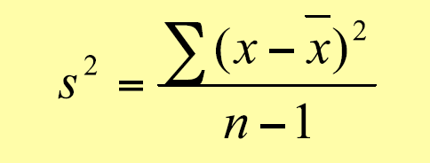
Анализ данных. Подготовка данных
Дисперсия
Дисперсия выборки – среднее арифметическое квадратов отклонений значений выборки от выборочного среднего. Вычисляется по формуле:

Slide 27
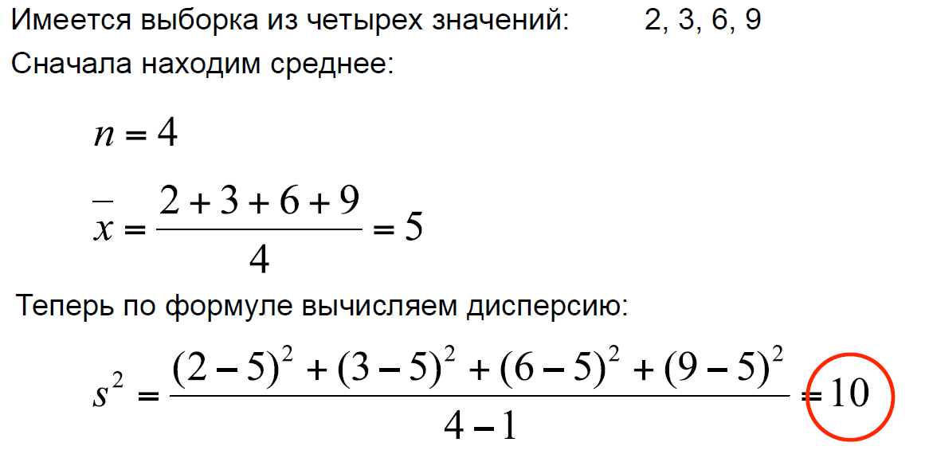
Пример (вычисление дисперсии)
Анализ данных. Подготовка данных

Slide 28
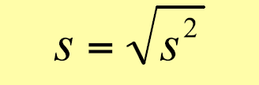
Анализ данных. Подготовка данных
Стандартное отклонение
Стандартное отклонение вычисляется как корень квадратный из дисперсии:
Стандартное отклонение имеет исключительную важность для
описания распределения данных.

Slide 29

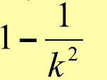
Неравенство Чебышева
Анализ данных. Подготовка данных
Для интерпретации стандартного отклонения используют неравенство Чебышева. Оно имеет следующую трактовку:
В любой совокупности данных доля значений, попадающих в интервал
будет равна, по крайней мере,
где k - любое число, большее 1.

Slide 30

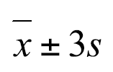
Анализ данных. Подготовка данных
Интерпретация стандартного отклонения
Можно утверждать, что интервал с границами
содержит, по крайней мере, 3/4 всех данных (75%).
Интервал с границами
содержит, по крайней мере, 8/9 всех данных (89,9%).
Значения, которые не попадают в интервал, можно считать выбросами.

Slide 31
Анализ данных. Подготовка данных
Интерпретация стандартного отклонения
В математической статистике доказывают что….

Slide 32
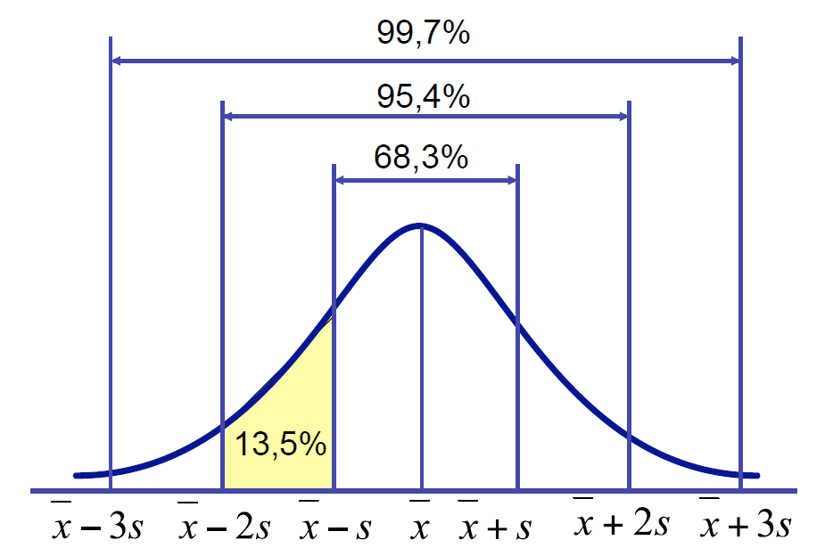
Анализ данных. Подготовка данных
Для нормального распределения данных…

Slide 33
Анализ данных. Подготовка данных
Контроль диапазонов (итоги)
Для определения выбросов используется понятие стандартного отклонения. Как правило – достаточно коэффициента k равного 3. Что делать с пропущенными значениями после исключения выбросов? Аппроксимировать их как средние или (для временных рядов) с помощью ближайших соседей (например, предыдущее и последующее значения).

Slide 34
Анализ данных. Подготовка данных
Основные этапы подготовки данных – подведем итог
Загрузка данных в хранилища
Разделение данных
Приведение данных к одинаковым единицам измерения
Преобразование к унифицированной лексике
Объединение данных из разных источников
Соединение данных из разных источников
Заполнение отсутствующих значений
Очистка данных (контроль диапазонов,сравнение с образцом/регулярные выражения, сочетание полей, устранение дубликатов)

Slide 35
Анализ данных. Подготовка данных
Задание 2
Рассчитайте дисперсию, стандартное отклонение, а затем определите выбросы в одном из своих dataset (желательно для данных с нормальным распределением). Аппроксимируйте значения после удаления выбросов. Визуализируйте результат (что было и что стало).
Примечание: Срок сдачи: 2 недели с момента выдачи. Задание отправлять по адреcу: N.Grafeeva@spbu.ru.
Topic: DataMining_2019_job2

Slide 36

Анализ данных. Подготовка данных
Ваши вопросы?

